Slide 1
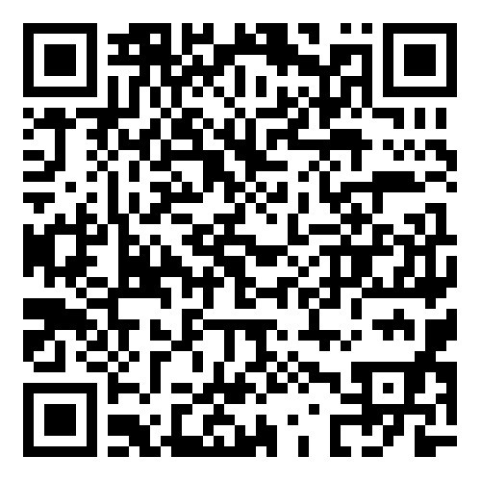
Pour participer au projet
url
L'étude a été approuvée par le Comité d'éthique de la recherche clinique du CIUSSS de l’Est-de- l’ile de Montréal 2023-3221

Slide 2
Panel d’experts Titre de l’équipe
TITRE DU PROJET
Des chercheurs du Centre d’étude sur le trauma ont développé une application mobile contre les cauchemars.
Ils sont à la recherche de participants pour tester l'efficacité de l’app.
Ça vous intéresse ?
Infos sur l’étude ?
L'étude a été approuvée par le Comité d'éthique de la recherche clinique du CIUSSS de l’Est-de- l’ile de Montréal 2023-3221

Slide 3
Panel d’experts Titre de l’équipe
TITRE DU PROJET
Des chercheurs du Centre d’étude sur le trauma ont développé une application mobile contre les cauchemars.
Ils sont à la recherche de participants pour tester l'efficacité de l’app.
Ça vous intéresse ?
Infos sur l’étude ?
L'étude a été approuvée par le Comité d'éthique de la recherche clinique du CIUSSS de l’Est-de- l’ile de Montréal 2023-3221

Slide 4
Panel d’experts Titre de l’équipe
TITRE DU PROJET
Des chercheurs du Centre d’étude sur le trauma ont développé une application mobile contre les cauchemars.
Ils sont à la recherche de participants pour tester l'efficacité de l’app.
Ça vous intéresse ?
Infos sur l’étude ?
L'étude a été approuvée par le Comité d'éthique de la recherche clinique du CIUSSS de l’Est-de- l’ile de Montréal 2023-3221

Slide 5
Panel d’experts Titre de l’équipe
TITRE DU PROJET
Des chercheurs du Centre d’étude sur le trauma ont développé une application mobile contre les cauchemars.
Ils sont à la recherche de participants pour tester l'efficacité de l’app.
Ça vous intéresse ?
Infos sur l’étude ?
L'étude a été approuvée par le Comité d'éthique de la recherche clinique du CIUSSS de l’Est-de- l’ile de Montréal 2023-3221

